Slide 1
Инструкция по регистрации родителей на сайте Навигатор

Slide 2
Шаг 1
Используя техническое электронное устройство для обработки данных (компьютер, смартфон) войти в Навигатор через поисковую систему (ввести «Навигатор дополнительного образования Курская область») или пройти по ссылке: https://р46.навигатор.дети/

Slide 3
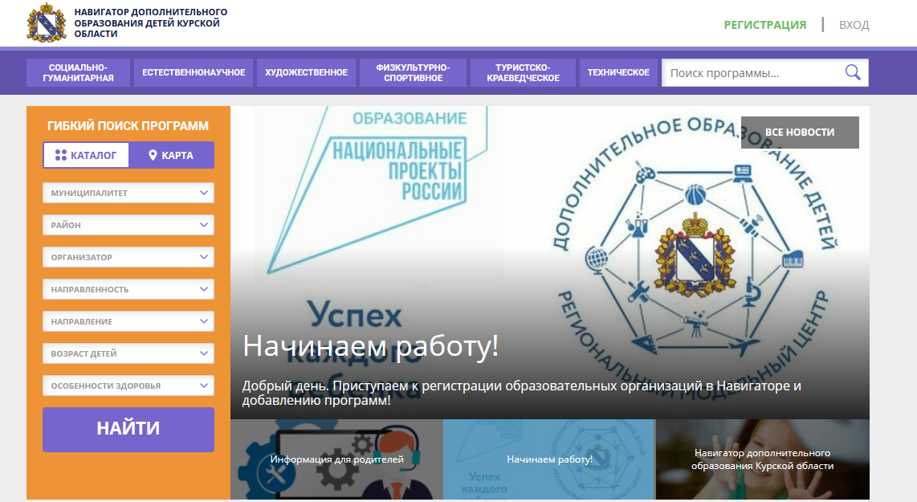
Шаг 2
Выберите в правом верхнем углу вкладку «Регистрация»

Slide 4
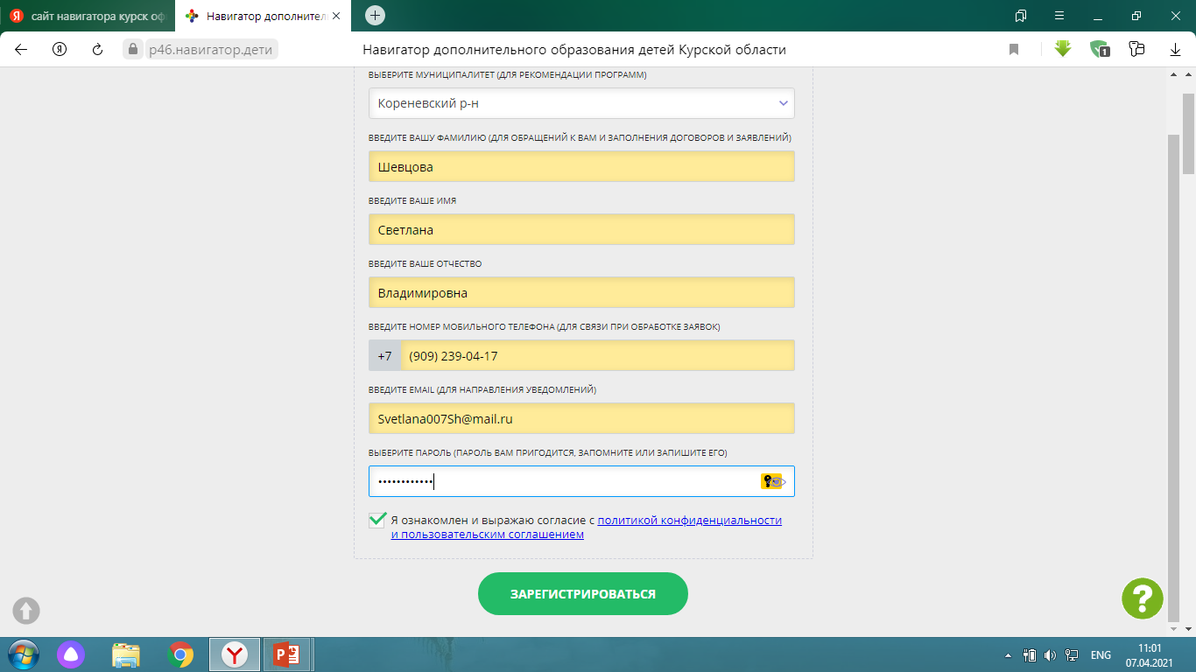
Шаг 3 Заполнить

Slide 5
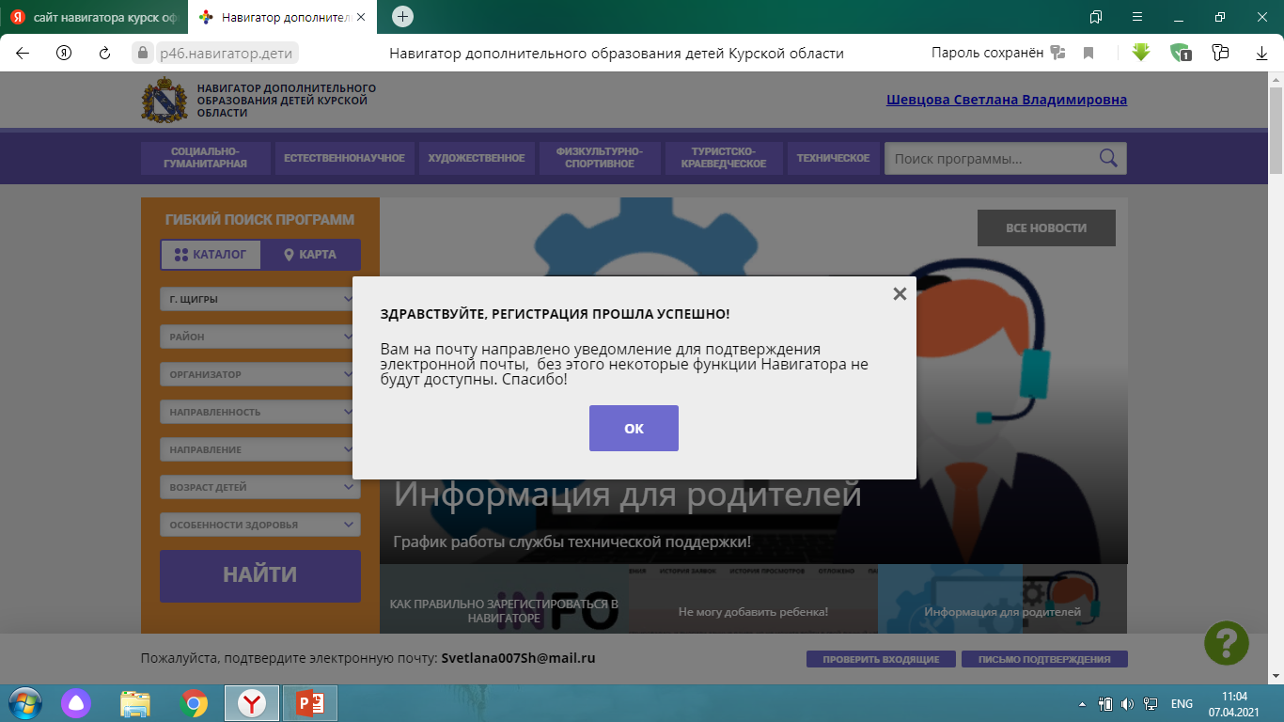
Шаг 4 Подтвердить

Slide 6
Обращаем Ваше внимание.
Пароль, указанный Вами при авторизации, является постоянным, его нужно придумать, и главное, по прошествии времени не забыть! Рекомендуем Вам записать придуманный пароль и помнить, куда Вы сделали запись!!!
На электронную почту, указанную при регистрации, родитель (законный представитель) будет получать уведомления об изменении статуса поданных заявок на обучение по выбранным программам, размещенным в Навигаторе.
Поставив галочку согласия с правилами пользования Навигатором, Вы автоматически даете согласие и на обработку персональных данных, в соответствии с законодательством Российской Федерации.

Slide 7
Дополнительная информация
Функционирование Навигатора предполагает обязательное подтверждение адреса электронной почты пользователем при регистрации и осуществление регулярного мониторинга сообщений в своем электронном ящике, а также сообщений по указанному телефонному номеру с момента оформления заявки на участие в программе и до окончания периода обучения.
Администрация Навигатора не несет ответственности за не уведомление пользователя в случае:
если пользователь не предоставил свои контактные данные (номер телефона, адрес электронной почты и т.п.);
если администратор (организатор) не смог связаться с пользователем по указанным контактным данным, обратившись хотя бы один раз по телефонному номеру или адресу электронной почты;
если пользователь предоставил некорректные контактные данные;
если пользователь не подтвердил адрес электронной почты при регистрации.

Slide 8
Благодарим за внимание!

